Slide 1
주간보고
기술지능연구팀 인턴 맹지우
2025.03.14.

Slide 2
01
개체 정의
개체 | 정의
problem | Problem is defined as noun phrases that directly identify specific conditions or dysfunctions—whether environmental, societal, technological, or health-related—that the patent aims to address.
 | 문제는 특허가 해결하려는 환경적, 사회적, 기술적 또는 건강 관련 특정 조건이나 기능 장애를 직접 식별하는 명사구로 정의된다.
solution | Solution explicitly refers to the distinct technologies, systems, methods, or products detailed in the patent for addressing the identified problems.
 | 해결책은 특허에서 명시적으로 설명된 특정 기술, 시스템, 방법 또는 제품을 의미하며, 식별된 문제를 해결하는 데 사용된다.
target | Targets include individuals, groups, communities, or regions that are directly or indirectly affected by the issues mentioned in the patent or intended to benefit from the solutions.
 | 대상은 특허에서 언급된 문제로 인해 직접적 또는 간접적으로 영향을 받거나 해결책의 혜택을 받을 것으로 예상되는 개인, 집단, 공동체 또는 지역을 포함한다.

Slide 3
01
관계 정의
관계 | 정의
affect | The 'Affect' relationship describes the interaction where a state or event (problem) impacts another entity or state (target). This relationship emphasizes the direct and specific effects that a particular problem has on the target, which may include changes or responses. The 'Affect' relationship comprehensively explains how a problem alters the condition of the target or affects the conditions experienced by the target.
 | 'Affect' 관계는 상태나 사건(문제)이 다른 개체나 상태(대상)에 영향을 미치는 상호작용을 설명한다. 이 관계는 특정 문제가 대상에 미치는 직접적이고 구체적인 영향을 강조하며, 그로 인해 발생하는 변화나 반응을 포함할 수 있다. 'Affect' 관계는 문제가 대상의 상태를 어떻게 변화시키거나 대상이 경험하는 조건에 어떤 영향을 미치는지를 포괄적으로 설명한다.
cause | This relation identifies that one problem causes or directly contributes to another. The subject is the primary cause, and the object is the resulting issue.
 | 이 관계는 한 문제가 다른 문제를 유발하거나 직접적으로 기여함을 나타낸다. 주어는 주요 원인이고, 목적어는 그로 인해 발생한 문제이다.

Slide 4
관계 | 정의
solve | This relation illustrates how a solution (product or technology) addresses a problem. The subject is the solution, and the object is the problem.
 | 이 관계는 해결책(제품 또는 기술)이 문제를 어떻게 해결하는지를 보여준다. 주어는 해결책이며, 목적어는 문제이다.
hyponym-of | The 'Hyponym-of' relationship indicates that a superordinate concept (hypernym) represents a general and encompassing category, while a subordinate concept (hyponym) denotes a more specific and detailed form within that category. This relationship entails the superordinate concept encompassing the subordinate, with the latter functioning as a specific example of the former. The superordinate concept is broad and general, whereas the subordinate concept is specialized and clearly defined within the category. For example, 'heart disease' is a hyponym of 'disease', referring to specific health issues, and 'hacking' is a hyponym of 'cybercrime', representing unauthorized access.
 | 'Hyponym-of' 관계는 상위 개념(하이퍼님)이 일반적이고 포괄적인 범주를 나타내는 반면, 하위 개념(하이포님)은 해당 범주 내에서 보다 구체적이고 세부적인 형태를 의미한다. 이 관계에서는 상위 개념이 하위 개념을 포함하며, 하위 개념은 상위 개념의 특정한 예로 기능한다. 상위 개념은 넓고 일반적인 반면, 하위 개념은 해당 범주 내에서 전문적이고 명확하게 정의된다. 예를 들어, '심장병'은 '질병'의 하이포님으로 특정한 건강 문제를 의미하며, '해킹'은 '사이버 범죄'의 하이포님으로 무단 접근을 나타낸다.

Slide 5
02
GPT 모델별 데이터 추출
Model | token price | Total Time and Total Cost
o1-mini | input_cost_per_token = 1.10 / 1000000 output_cost_per_token = 4.40 / 1000000 | -
o3-mini | input_cost_per_token = 1.10 / 1000000 output_cost_per_token = 4.40 / 1000000 | [05:18<00:00, 318.78s/it] Total cost: 0.23514149999999998
o1 | input_cost_per_token = 15.00 / 1000000 output_cost_per_token = 60.00 / 1000000 | [26:26<00:00, 1586.27s/it] Total cost: 7.8615
gpt-4o-mini | input_cost_per_token = 0.150 / 1000000 output_cost_per_token = 0.600 / 1000000 | [01:52<00:00, 112.43s/it] Total cost: 0.01402845
gpt-4o | input_cost_per_token = 2.50 / 1000000 output_cost_per_token = 10.00 / 1000000 | [03:13<00:00, 193.37s/it] Total cost: 0.25588000000000005
gpt-4.5-preview | input_cost_per_token = 75.00 / 1000000 output_cost_per_token = 150.00 / 1000000 | [04:43<00:00, 283.11s/it] Total cost: 6.3447

Slide 6
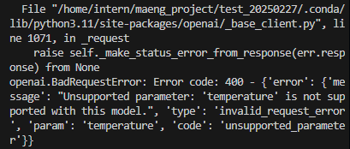
02
GPT 모델별 데이터 추출: o1, o1-mini, o3-mini 모델
Model | Total Time and Total Cost
o1-mini | -
o3-mini | [05:18<00:00, 318.78s/it] Total cost: 0.23514149999999998
o1 | [26:26<00:00, 1586.27s/it] Total cost: 7.8615
gpt-4o-mini | [01:52<00:00, 112.43s/it] Total cost: 0.01402845
gpt-4o | [03:13<00:00, 193.37s/it] Total cost: 0.25588000000000005
gpt-4.5-preview | [04:43<00:00, 283.11s/it] Total cost: 6.3447
temperature = 0,
# 모델 출력의 무작위성 정도를 나타냅니다.
o1, o1-mini, o3-mini 모델
temperature parameter 지원 X
→ 제외하고 데이터 추출 진행

Slide 7
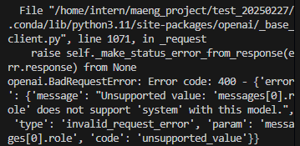
02
GPT 모델별 데이터 추출: o1-mini 모델
Model | Total Time and Total Cost
o1-mini | -
o3-mini | [05:18<00:00, 318.78s/it] Total cost: 0.23514149999999998
o1 | [26:26<00:00, 1586.27s/it] Total cost: 7.8615
gpt-4o-mini | [01:52<00:00, 112.43s/it] Total cost: 0.01402845
gpt-4o | [03:13<00:00, 193.37s/it] Total cost: 0.25588000000000005
gpt-4.5-preview | [04:43<00:00, 283.11s/it] Total cost: 6.3447
o1-mini모델에서는 ‘system’ 역할 지원 X

Slide 8
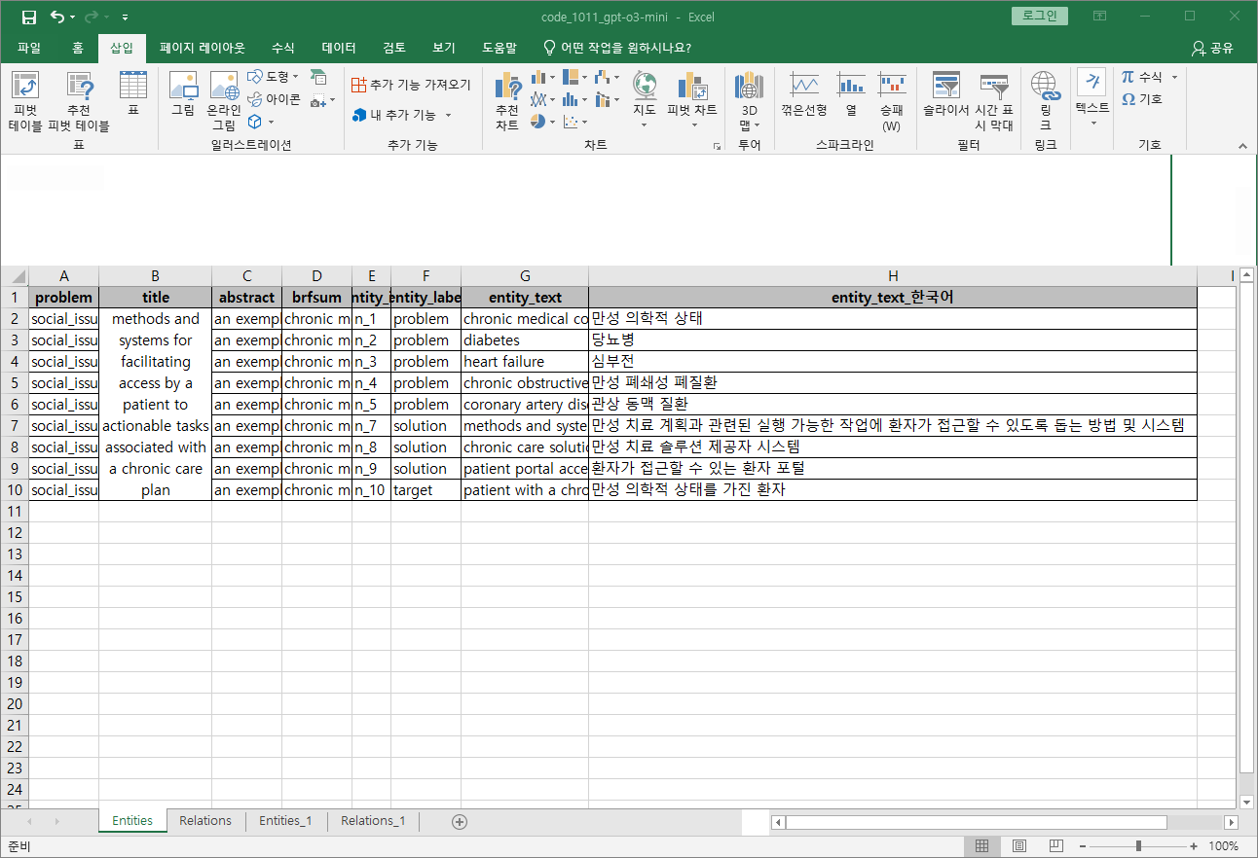
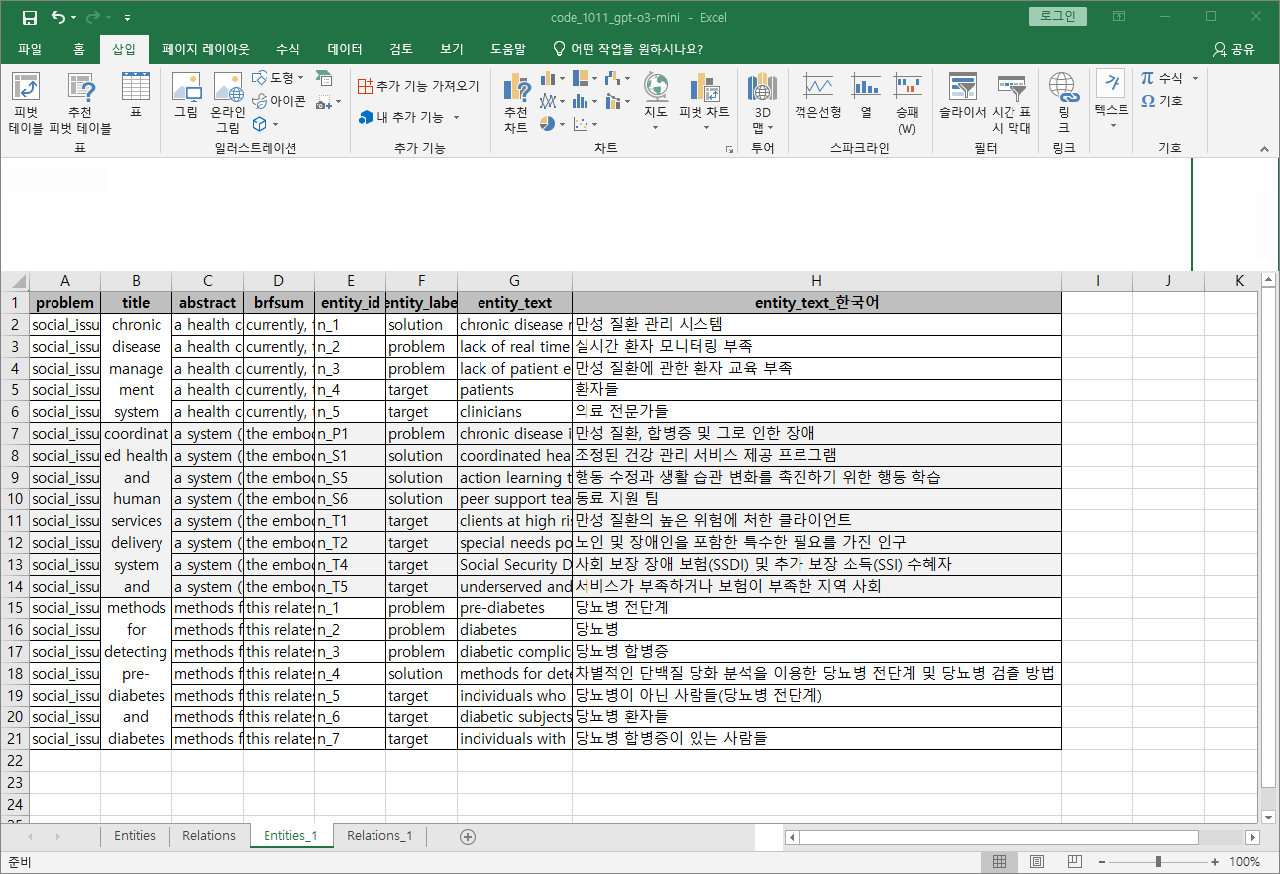
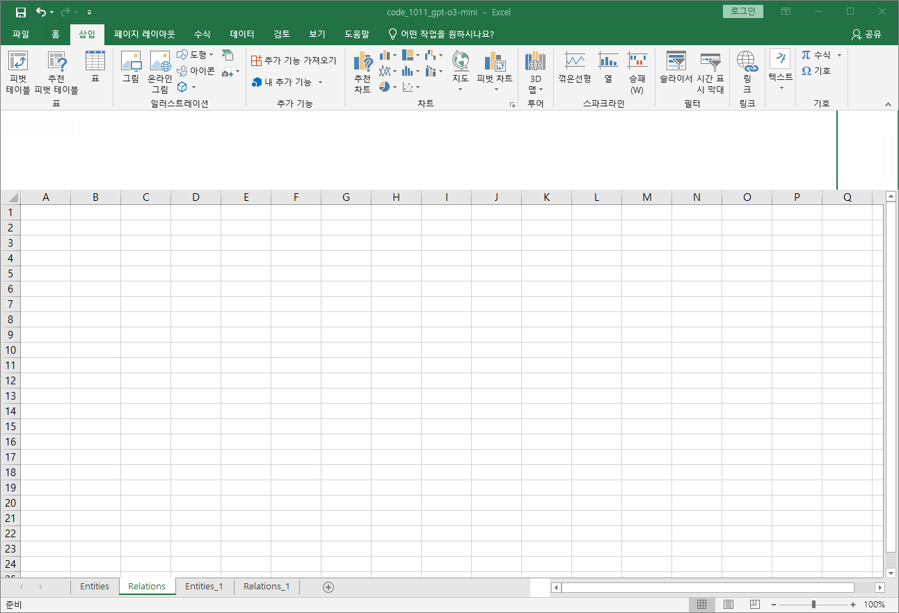
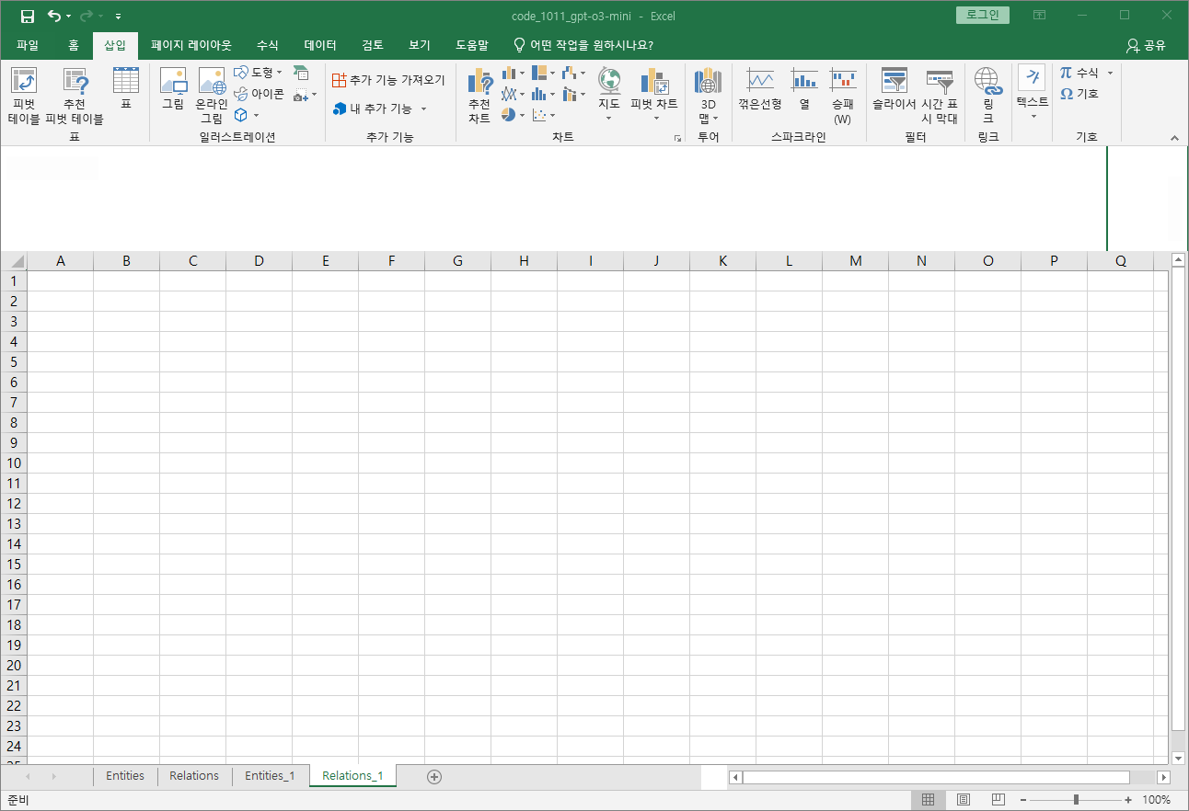
02
GPT 모델별 데이터 추출: o3-mini 모델
Model | Entities | Relations
o1-mini | - | -
o3-mini | 1차 시도: 9개 2차 시도: 20개 | 1차 시도: - 2차 시도: -
o1 | 147개 | 85개
gpt-4o-mini | 88개 | 89개
gpt-4o | 178개 | 105개
gpt-4.5-preview | 114개 | 106개
1차
2차
Entities
Relations

Slide 9
02
GPT 모델별 데이터 추출: abstract 및 brfsum 포함 여부
Model | Entities | Relations
o1-mini | - | -
o3-mini | 1차 시도: 9개 中 1개 2차 시도: 20개 中 2개 | 1차 시도: - 2차 시도: -
o1 | 147개 中 4개 | 85개 中 6개
gpt-4o-mini | 88개 中 2개 | 89개 中 6개
gpt-4o | 178개 中 3개 | 105개 中 11개
gpt-4.5-preview | 114개 中 3개 | 106개 中 7개
데이터 추출 개수 中 N개
→ abstract 및 brfsum의 내용 X
title 내용으로 확인

Slide 10
주간보고
기술지능연구팀 인턴 맹지우
2025.03.20.

Slide 11
01
GPT 모델별 데이터 추출
Entity 추출 모델 출력 수준
o3-mini ≪ o1 ≤ GPT 4o mini ≤ GPT 4.5 preview ≤ GPT 4o
Relation 추출 모델 출력 수준
o3-mini ≪ GPT 4o mini < o1 < GPT 4o < GPT 4.5 preview

Slide 12
Model | Relations
o1
gpt-4o-mini
gpt-4o
gpt-4.5-preview

Slide 13
02
BERTopic
Relation 추출 결과
(모델 GPT 4.5 preview)
BERTopic
① min_cluster_size=10
② min_cluster_size=5

Slide 14
02
BERTopic: min_cluster_size=10
Topic | 개수 | 대표 키워드 | 설명
-1 | 15 | health, care, administration, quality | 명확한 주제로 클러스터링되지 않은 문서들
0 | 46 | diabetes, diabetic, complications | 당뇨 및 합병증
1 | 45 | chronic, diseases, challenges, managing | 만성질환 및 의료 시스템

Slide 15
02
BERTopic: min_cluster_size=5
Topic | 개수 | 대표 키워드 | 설명
-1 | 29 | health, care, administration, quality | 명확한 주제로 클러스터링되지 않은 문서들
0 | 16 | challenges, managing, chronic, diseases, patients | 만성질환 관리 및 의료 서비스
1 | 12 | diabetes, pre, diabetic, mellitus, hyperglycemia | 당뇨병 및 고혈당 관련 연구
2 | 11 | blood, skin, drawing, fluid, analysis | 혈액 검사 및 비침습적 분석 기술
3 | 11 | leishmaniasis, protozoal, parasitic, malaria, infection | 감염병 및 원충 감염질환 연구
4 | 8 | disability, unemployment, worker, productivity, security | 장애와 고용 문제, 노동 시장 참여 연구
5 | 7 | chronic, medical, conditions, solutions, staff | 만성질환 치료 및 의료 인프라 연구
6 | 6 | cardiovascular, hypertension, cerebrovascular, artery, coronary | 심혈관질환 및 고혈압 연구
7 | 6 | complications, diabetic, neuropathy, retinopathy, nephropathy | 당뇨병 합병증 (신경병증, 신장질환 등) 연구

Slide 16
주간보고
기술지능연구팀 인턴 맹지우
2025.03.28.

Slide 17
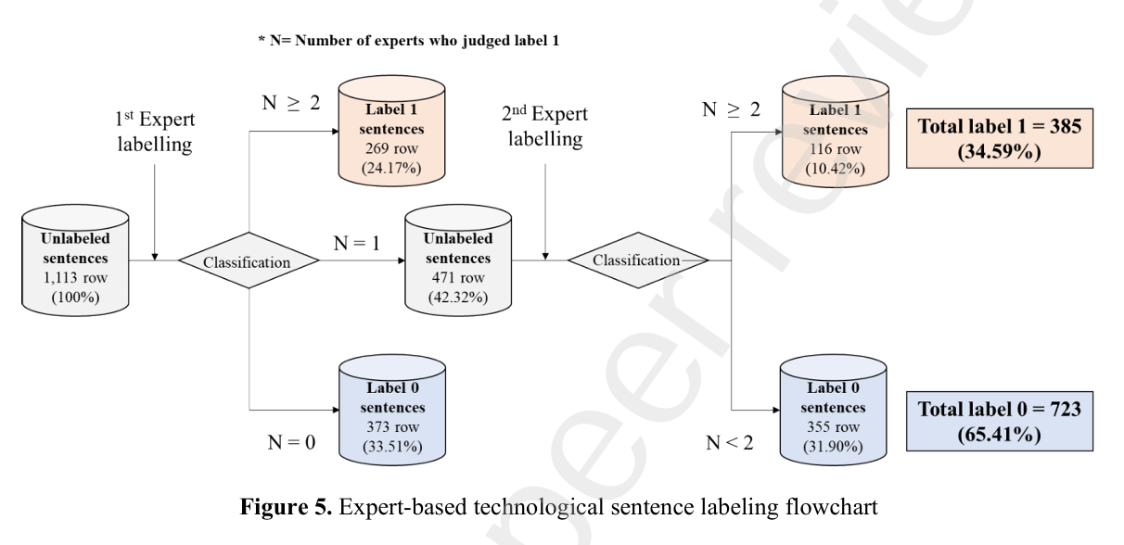
01
BERTopic
[1단계]
데이터 수집
[2단계]
기술적 문제 추출
[3단계]
기술적 문제 기반 특허 분석
[4단계]
기술적 문제 현황 분석
1) 문장 분리
사용 도구: PySBD
전체 배경 섹션에서 54,992개 문장 분리
2) 전문가 라벨링
1,113개 문장 샘플링(특허 100건)
전문가 3명이 독립 평가
최종 라벨 결과
- 기술적 문제 문장(Label 1): 385개(34.59%)
- 비기술적 문장(Label 0): 723개(65.41%)
(파이썬 문장 경계 모호성 해소(SBD) - 바로 사용할 수 있는 규칙 기반 문장 경계 감지 모듈)

Slide 18
01
BERTopic
[1단계]
데이터 수집
[2단계]
기술적 문제 추출
[3단계]
기술적 문제 기반 특허 분석
[4단계]
기술적 문제 현황 분석
3명의 전문가
→ 각 문장에 기술적 문제가 포함되었는지 여부 판단
무작위로 선택한 100개 특허에서 추출된 총 1,113개의 문장을 대상으로 진행
Notes:
무작위로 선택된 100개의 특허에서 총 1,113개의 문장이 준비되었습니다.
이 문장들은 처음에는 라벨링이 되지 않은 상태입니다.
첫 번째 전문가 평가에서 총 3명의 전문가가 각각 독립적으로 각 문장에 기술적 문제가 포함되었는지 여부를 판단했습니다.
이때 전문가의 판단 결과에 따라 문장들은 세 가지 그룹으로 나누어졌습니다.
첫째, 3명 중 2명 이상이 '기술적 문제가 있다'고 판단한 문장입니다. 이 문장들은 Label 1로 바로 확정되었고, 전체 1,113개 문장 중에서 269개가 이에 해당했습니다. 비율로 보면 24.17%에 해당합니다.
둘째, 3명 모두 '기술적 문제가 없다'고 판단한 문장입니다. 이 문장들은 Label 0으로 바로 확정되었으며, 373개 문장이 이에 해당하여 전체 중 33.51%를 차지했습니다.
셋째, 전문가 3명 중 단 한 명만 '기술적 문제가 있다'고 판단한 문장입니다. 이 문장들은 Label 1 또는 Label 0으로 확정하기 어려워서, 추가 평가를 위해 따로 분류되었습니다. 이 단계에서 분류된 문장이 471개이며, 전체의 42.32%를 차지했습니다.
다음으로 두 번째 전문가 평가가 진행되었습니다. 이 평가는 앞서 미결정으로 남겨진 471개 문장만을 대상으로 다시 한번 독립적으로 3명의 전문가가 평가한 것입니다.
이 두 번째 평가에서도 3명 중 2명 이상이 '기술적 문제가 있다'고 판단한 문장들이 Label 1로 추가로 확정되었습니다. 그 수는 총 116개로, 전체 대비 10.42%입니다.
반면에 두 번째 평가에서 2명 미만이 '기술적 문제가 있다'고 판단한 문장들은 Label 0으로 확정되었습니다. 여기에는 총 355개 문장이 해당하며, 전체 대비 31.90%입니다.
최종적으로 두 번의 전문가 평가가 완료된 후, 전체 1,113개 문장 중에서 기술적 문제를 포함한다고 확정된 Label 1 문장은 총 385개이며, 전체 대비 34.59%를 차지했습니다.
기술적 문제가 없다고 확정된 Label 0 문장은 총 723개로, 전체 대비 65.41%를 차지했습니다.
이 과정을 통해 신뢰성 있는 라벨링 데이터셋을 확보하였으며, 이후의 머신러닝 모델 개발과 기술적 문제 데이터베이스 구축에 사용되었습니다.

Slide 19
01
BERTopic
[1단계]
데이터 수집
[2단계]
기술적 문제 추출
[3단계]
기술적 문제 기반 특허 분석
[4단계]
기술적 문제 현황 분석
3) 머신러닝 기반 분류기 (특허 문장 분류)
활용 모델: PatentSBERT (특허 문서 특화 SBERT모델)
- PatentSBERT는 CPC분류 예측을 위해 특허청구항을 학습한 사전학습 모델
데이터 분할 비율
- Train : Test : Validation = 7 : 1.5 : 1.5
성능 수치
- 정확도: 88%
- 매크로 F1-score: 0.88
최종 전체 배경/요약 문장(54,992개) 중 18,569개(33.76%) 문장 추출 (기술적 문제 문장)
Notes:
전체 특허 데이터의 규모는 너무 커서 사람이 모두 평가하기 어려워
전문가가 평가한 결과를 바탕으로 모델을 사용하여 기술적 문제 문장을 구분하도록 하였습니다.
특허 문서 분석에 특히 강점을 보이는 인공지능 모델입니다.
이 모델을 학습시키기 위해 전문가들이 앞서 직접 평가했던 문장 데이터를 이용했습니다.
이렇게 수집한 문장 데이터를 아래와 같이 나눕니다.
훈련 데이터(모델이 학습하는 용도): 전체의 70%
테스트 데이터(모델의 성능 평가): 전체의 15%
검증 데이터(모델의 성능 최적화): 전체의 15%
전체 데이터(54,992개 문장)에서 기술적 문제를 자동으로 분류하여, 18,569개(33.76%) 문장 추출이 되었습니다.

Slide 20
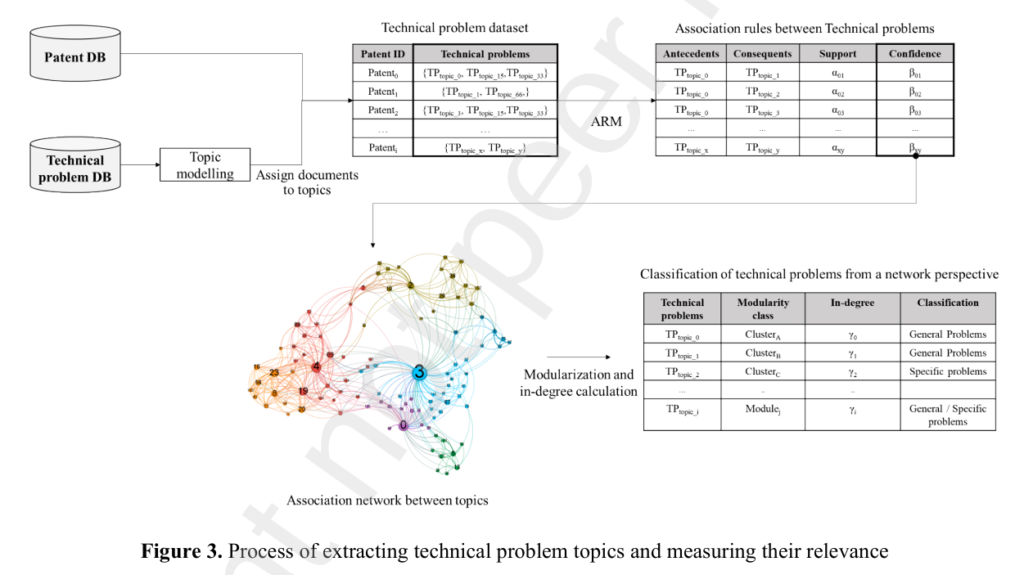
01
BERTopic
[1단계]
데이터 수집
[2단계]
기술적 문제 추출
[3단계]
기술적 문제 기반 특허 분석
[4단계]
기술적 문제 현황 분석
[1단계] 주제 모델링 (Topic Modeling)
수많은 특허 문장으로부터 자주 나타나는 기술적 문제 주제를 찾기
기술적 문제를 설명하는 문장들을 모아 이 문장들이 공통적으로 다루고 있는 ＇주제＇를 발견
- LDA(Latent Dirichlet Allocation) 알고리즘을 사용
[2단계] 기술적 문제 계층 구조화
기술적 문제 주제를 "일반적 기술 문제"와 "구체적 기술 문제”
- 일반적 기술 문제 (상위 계층)
여러 특허에서 공통적으로 나타나는 큰 개념의 문제로, 일반적이고 추상적인 용어로 표형
예: "배터리 성능 문제", "배터리 안전 문제“
- 구체적 기술 문제 (하위 계층)
특정 특허에서만 나타나는 아주 세부적인 문제로, 보다 구체적인 단어로 표현
예: "배터리 충전 시 과열 문제", "배터리 내부 전해액 누출 문제"

Slide 21
01
BERTopic
[1단계]
데이터 수집
[2단계]
기술적 문제 추출
[3단계]
기술적 문제 기반 특허 분석
[4단계]
기술적 문제 현황 분석
[3단계] 연관 규칙 분석(ARM, Association Rule Mining)
기술적 문제들 간의 연관성을 분석하여, 문제 간의 관계를 수치로 확인
- 지지도(Support): 두 문제가 동시에 얼마나 자주 등장했는지 나타내는 비율
예: 배터리 과열 문제와 배터리 누출 문제가 동시에 자주 등장하면 이 두 문제는 높은 지지도
- 신뢰도(Confidence): 문제A가 등장했을 때 문제B가 얼마나 자주 등장하는지 나타내는 확률
최소 지지도: 0.001 이상
최소 신뢰도: 0.2 이상
→ 이러한 분석을 통해 최종적으로 33개의 의미 있는 연관 규칙을

Slide 22
01
BERTopic
[1단계]
데이터 수집
[2단계]
기술적 문제 추출
[3단계]
기술적 문제 기반 특허 분석
[4단계]
기술적 문제 현황 분석
[1단계] 주제 모델링 (Topic Modeling)
수많은 특허 문장으로부터 자주 나타나는 기술적 문제 주제를 찾기
기술적 문제를 설명하는 문장들을 모아 이 문장들이 공통적으로 다루고 있는 ＇주제＇를 발견
- LDA(Latent Dirichlet Allocation) 알고리즘을 사용
[2단계] 기술적 문제 계층 구조화
기술적 문제 주제를 "일반적 기술 문제"와 "구체적 기술 문제”
- 일반적 기술 문제 (상위 계층)
여러 특허에서 공통적으로 나타나는 큰 개념의 문제로, 일반적이고 추상적인 용어로 표형
예: "배터리 성능 문제", "배터리 안전 문제“
- 구체적 기술 문제 (하위 계층)
특정 특허에서만 나타나는 아주 세부적인 문제로, 보다 구체적인 단어로 표현
예: "배터리 충전 시 과열 문제", "배터리 내부 전해액 누출 문제"

Slide 23
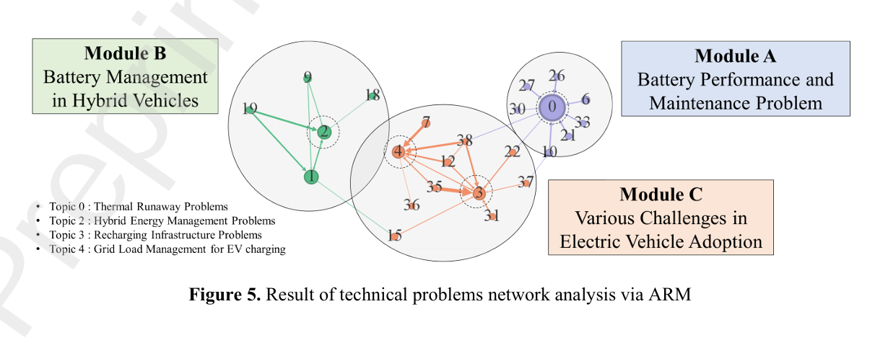
01
BERTopic
[1단계]
데이터 수집
[2단계]
기술적 문제 추출
[3단계]
기술적 문제 기반 특허 분석
[4단계]
기술적 문제 현황 분석
[4단계] 네트워크 분석
분석된 기술적 문제와 그 관계를 네트워크 그래프 형태로 표현하고 분석
각 기술적 문제는 노드(Node)로 표현
문제 간의 신뢰도는 연결선(Edge)으로 표현하여 방향성 부여
Notes:
이렇게 만들어진 네트워크는 유사한 문제들을 서로 가깝게 묶어 "모듈"이라는 그룹으로 나눕니다.
‘모듈을 나눌 때는 "모듈성(Modularity)"이라는 개념을 사용합니다.
모듈성은 같은 그룹 내에서는 연결성이 높고,
다른 그룹 간 연결성은 낮은 상태를 나타내는 값입니다.
모듈성이 높은 상태일수록 문제들이 서로 더 밀접하게 관련되어 있음을 의미합니다.
결과적으로 네트워크 분석을 통해 최적의 모듈 그룹들을 만들었고,
이를 통해 기술적 문제를 명확한 카테고리로 분류할 수 있었습니다.최종적으로 기술적 문제는 다음과 같은 구조로 구분되었습니다.

Slide 24
01
BERTopic
[1단계]
데이터 수집
[2단계]
기술적 문제 추출
[3단계]
기술적 문제 기반 특허 분석
[4단계]
기술적 문제 현황 분석
1) 데이터 정제문장
길이 74단어 이상 제거
최종 16,500개 문장 사용(원 데이터의 88.85%)
2) 모델링
모델: BERTopic
입력: PatentSBERTa 임베딩, UMAP(차원 축소), HDBSCAN(클러스터링), CountVectorizer(벡터화), MMR(키워드 대표성)
< 하이퍼파라미터 >
UMAP: n_components=20, min_dist=0.00, metric=cosine distance
HDBSCAN: min_cluster_size=30
벡터화: 영어 불용어 제거, 숫자 제거 후 소문자 변환
MMR diversity: 0.1
결과: 최종 43개 주제 도출(노이즈 4개 제거)

Slide 25
01
BERTopic
“FA_filtered_problems”
데이터 추출
( 모델 gpt-4o )
Entity Data
→ problem, solution
BERTopic
"FA1": "1인가구소외"
"FA2": "가정폭력"
"FA3": "고령화"
"FA4": "저출산"

Slide 26
01
BERTopic
“FA_filtered_problems”
데이터 추출
( 모델 gpt-4o )
Entity Data
→ problem, solution
BERTopic
항목 | 값
총 건수 | 470개
총 실행 시간 | 1시간 3분 48초
평균 처리 시간 | 약 8.12초/건
총 비용 | 약 11.04달러
 | 약 14,350원 정도

Slide 27
01
BERTopic
“FA_filtered_problems”
데이터 추출
( 모델 gpt-4o )
Entity Data
→ problem, solution
BERTopic
1) UMAP
- n_components = 20
- min_dist = 0.00
- metric = cosine distance
2) HDBSCAN
- min_cluster_size = 30
3) CountVectorizer
- 영어 불용어 제거 및 숫자 제거 후 소문자 변환
4) Representation (MMR)
- diversity 파라미터 = 0.1

Slide 28
01
BERTopic
Topic | 개수 | 대표 키워드 | 설명
-1 | 46 | food(음식), nutritional(영양의), products(제품), needs(필요), methods(방법), probability(확률), comprising(포함하는), variable(변수), cooking(조리), selected(선택된) | 식품, 영양 관련 제품과 요구사항, 식품의 조리법이나 제조방법
0 | 2973 | device(장치), monitoring(모니터링), emergency(응급), user(사용자), patient(환자), person(사람), mobility(이동성), method(방법), medication(약물), health(건강) | 환자나 사용자의 상태를 모니터링하거나 응급상황에 사용하는 장치 및 의료 기기와 그 사용 방법
1 | 1227 | - | target은 모두 빈 값으로 처리
2 | 599 | embryo(배아), embryos(배아들), ovarian(난소의), failure(실패), implantation(착상), method(방법), methods(방법들), ivf(체외수정), oocyte(난모세포), imaging(영상 촬영) | 배아 이식, 착상, 난소 기능 장애, 시험관 시술(IVF) 등 난임 및 생식의학
3 | 84 | infertility(불임), anovulatory(무배란의), females(여성들), female(여성), humans(인간), infertilitas(불임), factor(요인), subfertility(난임), unexplained(원인불명의), mammals(포유류) | 여성 불임, 무배란성 불임, 원인 불명의 난임 등 여성의 난임 및 불임 문제
4 | 35 | multiple(다수의), gestations(임신들), pregnancies(임신들), births(출생들), high(높은), rates(비율들), pregnancy(임신), risks(위험들), gestation(임신), obstetrical(산과적) | 다태아 임신과 관련된 문제점, 높은 임신율과 이로 인한 산과적 위험, 출산과 관련된 주제

